Slide 1
Oddělování složek směsí 1
PaedDr. Ivana Töpferová
Střední průmyslová škola, Mladá Boleslav, Havlíčkova 456
CZ.1.07/1.5.00/34.0861
MODERNIZACE VÝUKY

Slide 2
Anotace: výuková prezentace v prvním ročníku studia
Předmět: chemie
Ročník: I. ročník SŠ
Tematický celek: obecná chemie
Klíčová slova: směs, fyzikální metody oddělování složek směsí, separování, sedimentace, filtrace, destilace
Forma: vysvětlování, pokusy a demonstrace
Datum vytvoření: 6. 11. 2012

Slide 3
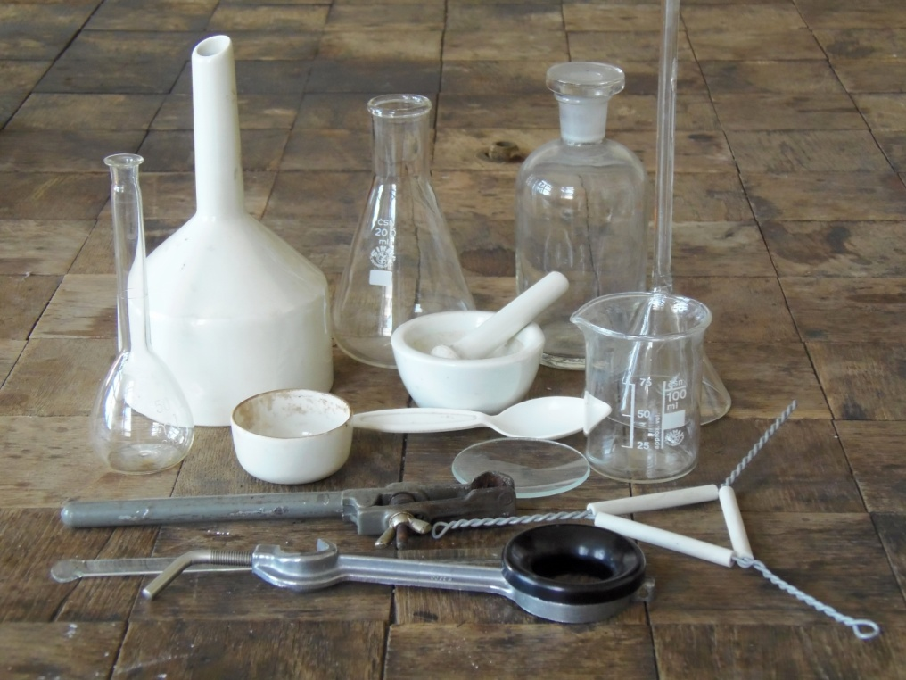
Oddělování složek směsí
metody
Obr. 1 Laboratorní nádobí

Slide 4
Směsi
= většina látek kolem nás jsou směsi = vyskytují se v přírodě, připravují se v domácnosti a vyrábějí pro různé účely
= často potřebujeme získat ze směsí látky v čistém stavu
= existují různé způsoby oddělování složek směsi
Uveďte způsoby oddělování složek směsí používaných v domácnosti a v průmyslu.

Slide 5
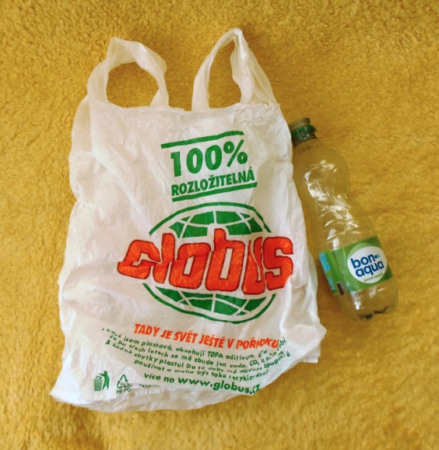
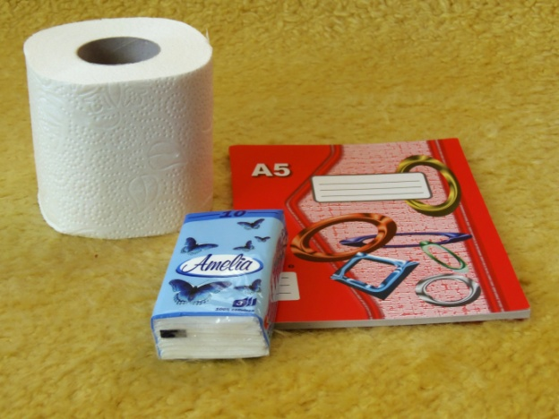
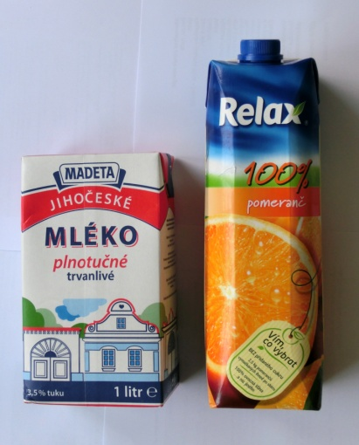
Oddělování složek směsí
separování (přebírání) = oddělování složek směsi pevných látek, využívá se jejich rozdílné hmotnosti, barvy, tvaru nebo magnetických vlastností
Využití: třídění odpadu, oddělování neželezných kovů od železa ve sběrnách
Obr. 2 Papír
Obr. 3 Tetrapacky
Obr. 4 Plasty

Slide 6
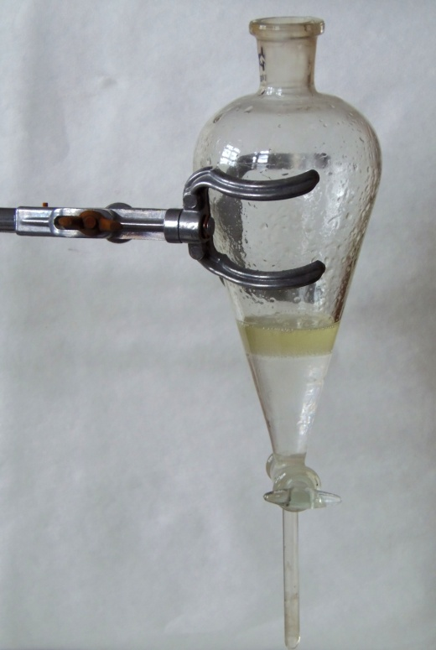
Oddělování složek směsí
sedimentace(usazování) = oddělování vzájemně nerozpustných složek směsí, využívá se jejich rozdílné hustoty
Dá se urychlit proudem vzduchu, proudem tekoucí vody, odstředivou silou.
Využití: čištění vody v čističkách
a vodárnách, čištění ropy, příprava
turecké kávy
Obr. 5 Oddělování oleje od vody sedimentací

Slide 7
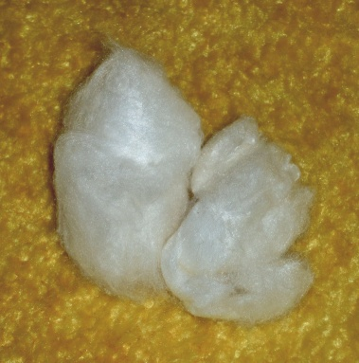
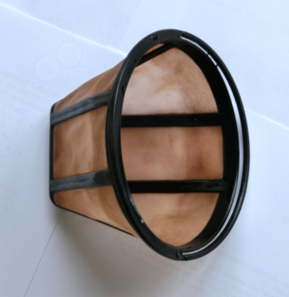
Oddělování složek směsí
filtrace = oddělování pevné látky, která je jemně rozptýlena v kapalině nebo plynu. Filtraci lze urychlit snížením tlaku pod filtrem (filtrace za sníženého tlaku) nebo zvýšením tlaku v prostoru nad filtrem (přetlaková filtrace).
Využití: čištění vody, vysávání prachu, čištění vzduchu a oleje v autech, výroba ovocných šťáv, příprava čaje, ...
Co všechno můžeme použít
jako filtr - v domácnosti,
laboratoři, průmyslu?
Obr. 6, 7 Filtry používané v domácnosti

Slide 8
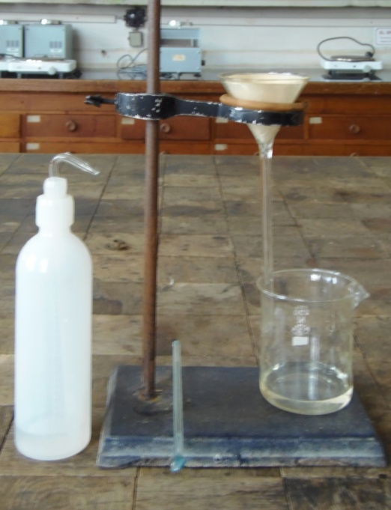
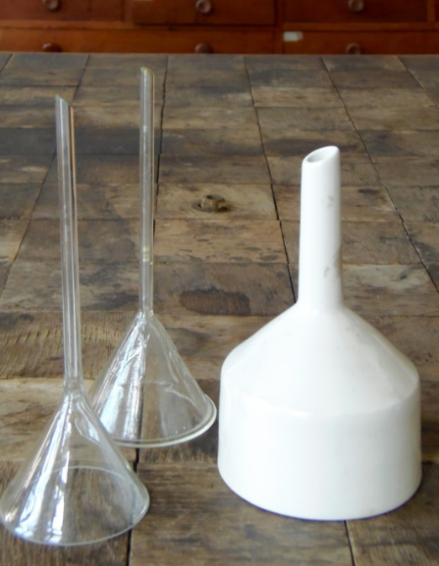
Filtrace
Obr. 9 Filtrační nálevky
Obr. 8 Oddělováni zeminy od vody filtrací

Slide 9
Oddělování složek směsí
destilace = oddělování složek směsi kapalných látek, které se od sebe liší různou teplotou varu nebo oddělení kapaliny od pevných látek v ní rozpuštěných
Destilace se liší provedením (frakční, vakuová, ...), používanými typy chladičů (vzdušný chladič, vodní chladič Liebigův, kuličkový, spirálový,...).
Využití: destilace vody, ropy a vzduchu, výroba alkoholických nápojů, oddělení vonných silic z rostlin, ...

Slide 10
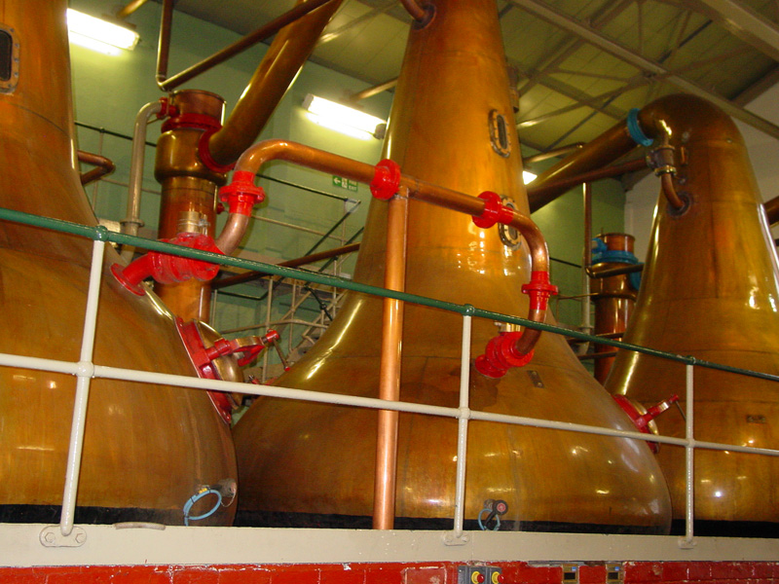
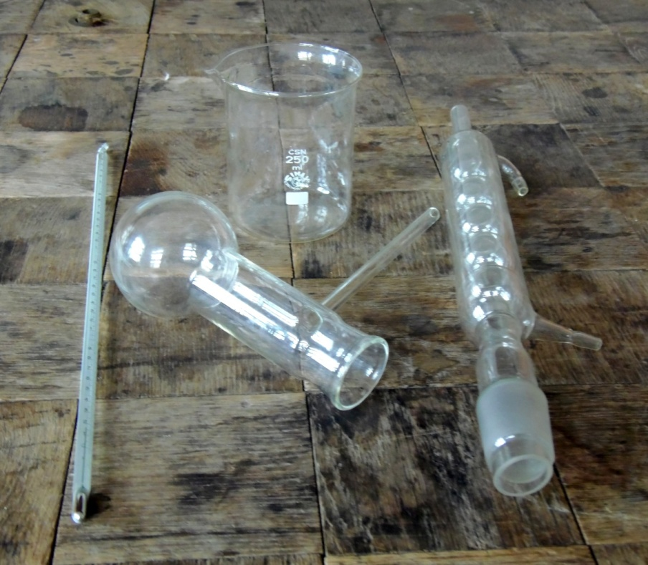
Destilace
Obr. 10 Destilace skotské whisky
Obr. 11 Pomůcky pro destilaci
v laboratoři

Slide 11
Pokusy a demonstrace
Oddělování zeminy od vody sedimentací.
Oddělování oleje od vody sedimentací.
Ukázka nádobí vhodného k destilaci v laboratoři.
Prohlídka destilačního přístroje v laboratoři.

Slide 12
Seznam obrázků:
Obr. 1 až 9, 11 foto: Ivana Töpferová
Obr. 10 Destilace skotské whisky. Zdroj: Wikimedia [online]. 3.12.2005 [vid. 5.11.2012]. Dostupné z: http://en.wikipedia.org/wiki/Image:Sjb_whiskey_still.jpg?uselang=cs, CC-BY-SA

Slide 13
Použité zdroje:
MACH, J., PLUCKOVÁ, I., ŠIBOR, J. Chemie pro 8. ročník. Úvod do obecné a anorganické chemie. Brno: NOVÁ ŠKOLA, s.r.o., 2010. ISBN 978-80-7289-133-7.
ŠKODA, J., DOULÍK, P. Chemie 8 učebnice pro základní školy a víceletá gymnázia. Plzeň: Fraus, 1.vydání, 2006. ISBN 80-7238-442-2.
BENEŠOVÁ, M., SATRAPOVÁ, H. Odmaturuj z chemie. Brno. DIDAKTIS s.r.o., 2002. ISBN 80-86285-56-1.
Čtrnáctová, H., KOLÁŘ, K., SVOBODOVÄ, M., ZEMÁNEK, F. Přehled chemie pro základní školy. Praha: SPN a.s. , 2006. ISBN 80-7235-260-1.

